Slide 1
การฝึกอบรม Online สอนการใช้งานระบบฐานข้อมูลห้องปฏิบัติการวิเคราะห์เอกชน
กรมโรงงานอุตสาหกรรม
4 ส.ค.2564

Slide 2
หัวข้อการอบรม
1
แนะนำภาพรวมระบบงาน
2
แนะนำการลงทะเบียนผู้ใช้งาน
3
Demo-การยื่นคำขอขึ้นทะเบียนใหม่, ขอเปลี่ยนแปลง (สารมลพิษ/บุคลากร)
4
แนะนำวิธีการติดตามสถานะการพิจารณาคำขอฯ
5
สิ่งที่ขอให้ห้องปฏิบัติการฯ ดำเนินการ
6
ถาม-ตอบ

Slide 3
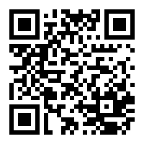
เข้าใช้งานระบบได้ที่ เว็บไซต์ http://reg3.diw.go.th/research/labneo

Slide 4
จุดประสงค์ในการพัฒนาระบบฐานข้อมูลห้องปฏิบัติการวิเคราะห์เอกชน
เพื่ออำนวยความสะดวกให้กับห้องปฏิบัติการฯ ในการดำเนินการผ่านระบบอิเล็กทรอนิกส์ และให้ได้รับการบริการที่สะดวก รวดเร็ว มีประสิทธิภาพ
เพื่ออำนวยความสะดวกให้กับเจ้าหน้าที่กรมโรงงานอุตสาหกรรมในการดำเนินงานที่เกี่ยวข้องกับการขึ้นทะเบียนห้องปฏิบัติการฯ
เพื่อรวบรวมข้อมูลการขึ้นทะเบียนห้องปฏิบัติการฯ และบุคลากรที่เกี่ยวข้องได้อย่างถูกต้องครบถ้วน

Slide 5
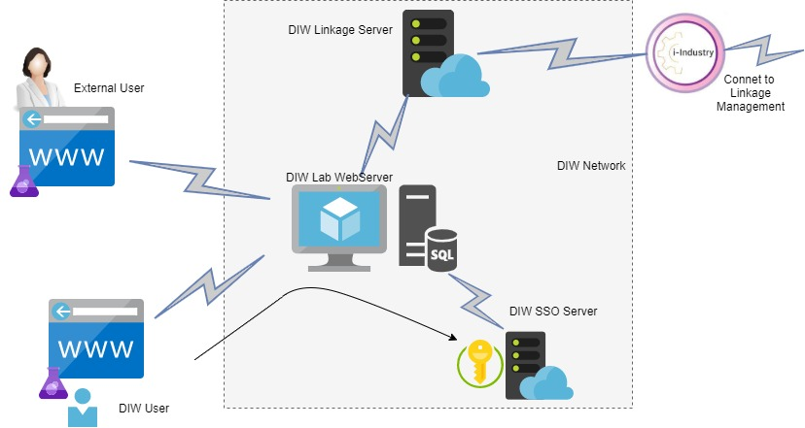
การเชื่อมโยงข้อมูลระหว่างฐานข้อมูลห้องปฏิบัติการฯ กับหน่วยงานภายนอก

Slide 6
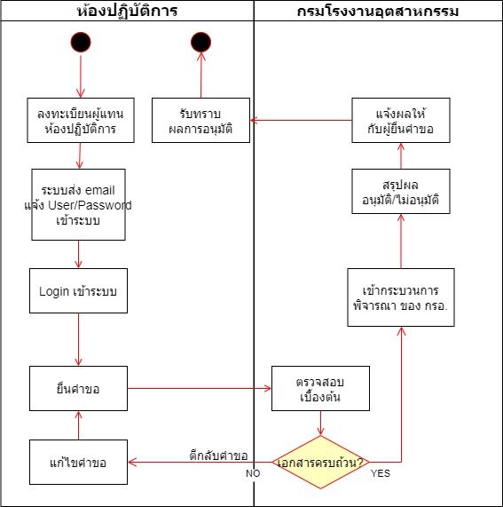
System Work Flow
อธิบายการทำงานในระบบ
ทั้งนี้การยื่นคำขอจะเริ่มเข้ากระบวนการพิจารณาของ กรอ. ก็ต่อเมื่อได้รับเอกสารตัวจริงแล้วเท่านั้น

Slide 7
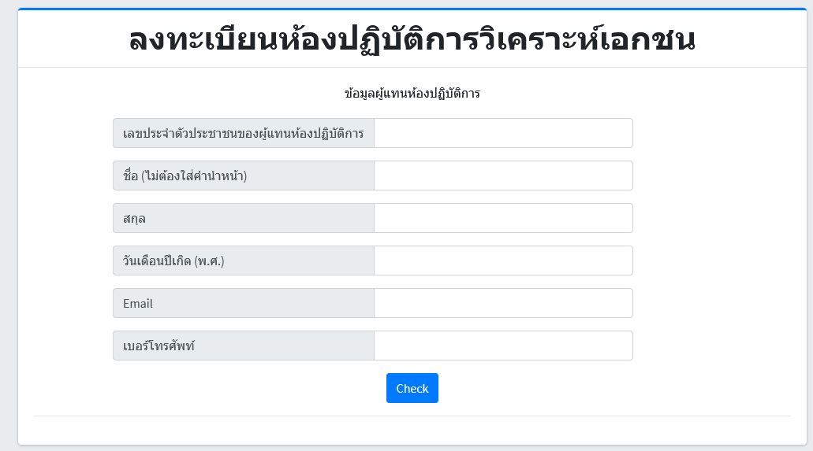
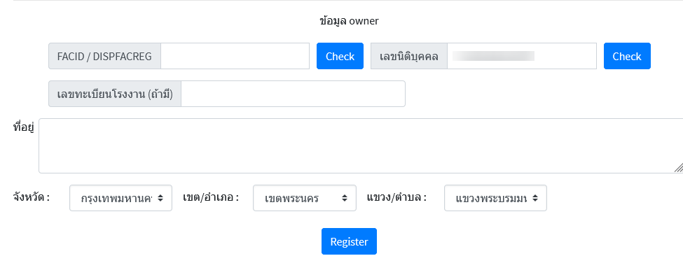
แนะนำการลงทะเบียนผู้ใช้งานใหม่ (ต้องลงทะเบียนใหม่ทุกหน่วยงาน)
1. กรอกข้อมูลบุคคล (ตัวแทนห้องปฏิบัติการ)
2. กรอกข้อมูลหน่วยงาน (ที่อยู่ที่ระบุ ให้ใส่เป็นสถานที่ตั้งของห้องปฏิบัติการฯ)
3. ตรวจสอบ email ซึ่งระบบจะส่งรหัสผู้ใช้งานและรหัสผ่านไปให้

Slide 8
Demo
การยื่นคำขอขึ้นทะเบียนใหม่
(ไม่ต้องยื่นคำขอขึ้นทะเบียนใหม่ สำหรับห้องปฏิบัติการที่ขึ้นทะเบียนอยู่แล้ว)
การยื่นคำขอเปลี่ยนแปลง (สารมลพิษ/บุคลากร)

Slide 9
สิ่งที่ขอให้ห้องปฏิบัติการฯ ดำเนินการ
ลงทะเบียนผู้ใช้งานใหม่ สำหรับห้องปฏิบัติการทุกราย โดยให้ดำเนินการตั้งแต่วันที่ 9 ส.ค.64-31 ส.ค.64
ตรวจสอบความถูกต้องของข้อมูลทะเบียนห้องปฏิบัติการฯ และบุคลากรในสังกัด
(กรอ. จะแจ้งวันให้ทราบอีกครั้ง เมื่อดำเนินการโอนย้ายข้อมูลเสร็จสิ้น-ประมาณกลางเดือน ก.ย.64)
กรอ. จะแจ้งวันเริ่มใช้งานระบบนี้ในการยื่นคำขออีกครั้ง (ประมาณต้นเดือน ต.ค.64)

Slide 10
ถาม-ตอบ

